Slide 1
Proyecto de Análisis de la Brecha Tribal en California
Taller del IEPR de la Comisión de Energía de California, 31 de agosto de 2022
www.CalTribalGapAnalysis.org

Slide 2

Esquema de la presentación
Antecedentes y enfoque
Resultados y hallazgos
  Características de los encuestados
  Hallazgos sobre la energía limpia
  Hallazgos sobre el cambio climático
  Barreras y carencias en materia de asistencia
Conclusiones y recomendaciones

Slide 3
DESCARGO DE RESPONSABILIDAD: Esta presentación del borrador de los resultados, los hallazgos y las recomendaciones de CTGA aún no se ha publicado para que la revisen las tribus que han respondido.

Slide 4

¿Qué carencias en materia de asistencia tienen las tribus de California para avanzar en sus objetivos y satisfacer sus necesidades? ¿Cómo puede el Estado abordar esas carencias en materia de asistencia?
Investigación primaria y secundaria
Objetivos, prioridades y necesidades insatisfechas en materia de energía limpia y cambio climático
Asistencia externa: Acceso,
Disponibilidad,
Conocimiento
Carencias en materia de asistencia para abordar las necesidades
RECOMENDACIONES
Mejorar la divulgación, comunicación y participación de las tribus
Mejorar el acceso y la utilización de los programas estatales existentes por parte de las tribus
Crear y ampliar los programas para beneficiar a las tribus y desarrollar sus capacidades

Slide 5







Equipo del proyecto CTGA
COMITÉ ESTATAL
EQUIPO DEL CONTRATISTA

Slide 6

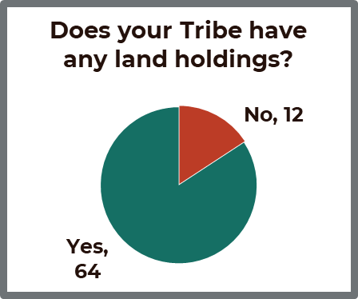
Cargos/funciones del encuestado | #
Ambiental | 30
Recursos naturales | 11
Energía o servicios públicos | 3
Otro puesto administrativo | 30
Miembro del Consejo o Ejecutivo | 25
¿Su tribu es reconocida a nivel federal?
¿Su tribu tiene alguna propiedad de tierra?
Sí,
Sí,
Hay aproximadamente 181 tribus nativas americanas de California

Slide 7
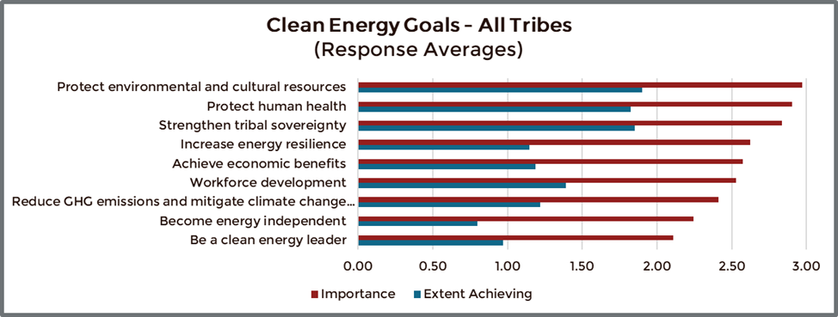
Objetivos de energía limpia: Todas las tribus
(Promedios de respuestas)
Proteger los recursos ambientales y culturales
Proteger la salud humana
Reforzar la soberanía tribal
Aumentar la resiliencia energética
Obtener beneficios económicos
Desarrollo de la fuerza laboral
Reducir las emisiones de gases de efecto invernadero y mitigar el cambio climático
Ser independiente energéticamente
Ser líder en energía limpia
Importancia
Logro alcanzado

Slide 8
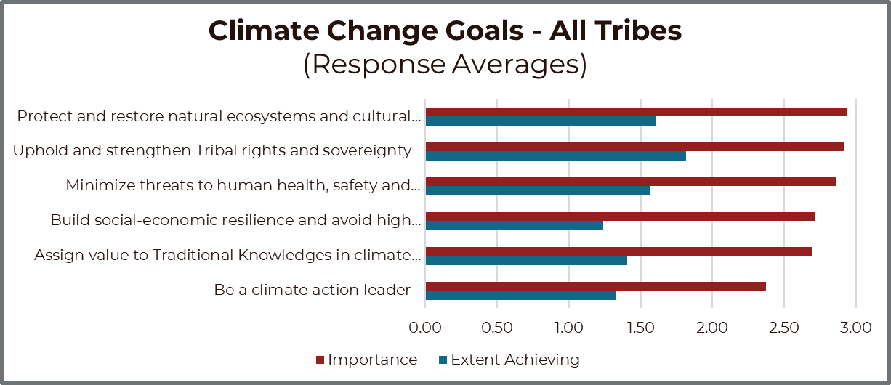
Objetivos del cambio climático: Todas las tribus
(Promedios de respuestas)
Proteger y restaurar los ecosistemas naturales y culturales...
Mantener y reforzar los derechos y la soberanía tribales
Minimizar las amenazas a la salud humana, la seguridad y...
Construir la resiliencia socioeconómica y evitar...
Asignar valor a los conocimientos tradicionales sobre el clima...
Ser líder de la acción climática
Importancia
Logro alcanzado

Slide 9
Objetivo | Tema | Importancia | Logro alcanzado | Importancia menos logro alcanzado
Crear resiliencia socioeconómica y evitar los elevados costos de la respuesta y la recuperación ante las catástrofes | Cambio climático | 2.72 | 1.24 | 1.48
Aumentar la resiliencia energética | Energía limpia | 2.62 | 1.14 | 1.48
Ser independiente energéticamente | Energía limpia | 2.24 | 0.80 | 1.44
Obtener beneficios económicos | Energía limpia | 2.58 | 1.19 | 1.39
Proteger y restaurar los ecosistemas naturales y los recursos culturales | Cambio climático | 2.93 | 1.61 | 1.33
Minimizar las amenazas a la salud, la seguridad y el bienestar de las personas | Cambio climático | 2.87 | 1.56 | 1.30
Asignar valor a los conocimientos tradicionales en la ciencia del clima y la planificación, respetando el consentimiento libre, previo e informado de los pueblos indígenas | Cambio climático | 2.69 | 1.41 | 1.28
Reducir las emisiones de gases de efecto invernadero y mitigar el impacto del cambio climático | Energía limpia | 2.41 | 1.22 | 1.19
Ser líder en energía limpia | Energía limpia | 2.11 | 0.97 | 1.14
Desarrollo de la fuerza laboral | Energía limpia | 2.53 | 1.39 | 1.14
Mantener y reforzar los derechos y la soberanía tribales | Cambio climático | 2.92 | 1.82 | 1.10
Proteger la salud humana | Energía limpia | 2.90 | 1.82 | 1.08
Proteger los recursos ambientales y culturales | Energía limpia | 2.97 | 1.90 | 1.07
Ser líder de la acción climática | Cambio climático | 2.37 | 1.33 | 1.05
Reforzar la soberanía tribal | Energía limpia | 2.84 | 1.85 | 0.98

Slide 10
Subtemas | Actividades (en todos los sectores)
Eficiencia energética | Realizar auditorías energéticas Instalar mejoras de eficiencia energética Realizar actividades de educación y divulgación
Energía renovable y almacenamiento de energía | Instalar sistemas de electricidad solar Instalar sistemas térmicos solares (calentamiento de agua) Instalar sistemas de calefacción y refrigeración geotérmica Instalar sistemas de energía eólica Instalar sistemas de energía de biomasa Instalar sistemas hidroeléctricos Instalar sistemas de almacenamiento de energía Instalar sistemas de microrredes Realizar actividades de educación y divulgación
Transportes Limpios | Utilizar vehículos eléctricos Utilizar el transporte público y las opciones de movilidad compartida (por ejemplo, autobuses, autobuses transbordadores) Utilizar otras opciones alternativas de transporte limpio (por ejemplo, caminar o transportarse en bicicleta) Instalar y ofrecer estaciones públicas de recarga de vehículos eléctricos Instalar y ofrecer estaciones de recarga de vehículos eléctricos para particulares/empleados Utilizar vehículos eléctricos ligeros para fines del gobierno tribal Utilizar vehículos eléctricos medianos y pesados para fines del gobierno tribal Proporcionar transporte público y las opciones de movilidad compartida (por ejemplo, autobuses, autobuses transbordadores) Ofrecer opciones de teletrabajo y otras formas de reducir las millas recorridas por los vehículos Instalar carriles para bicicletas y sendas peatonales Realizar una planificación sostenible del transporte (por ejemplo, desarrollo de uso mixto, transitable a pie o en bicicleta, acceso al transporte público, etc.) Llevar a cabo un desarrollo sostenible del transporte (por ejemplo, desarrollo de uso mixto, transitable a pie o en bicicleta, acceso al transporte público, etc.) Realizar actividades de educación y divulgación

Slide 11
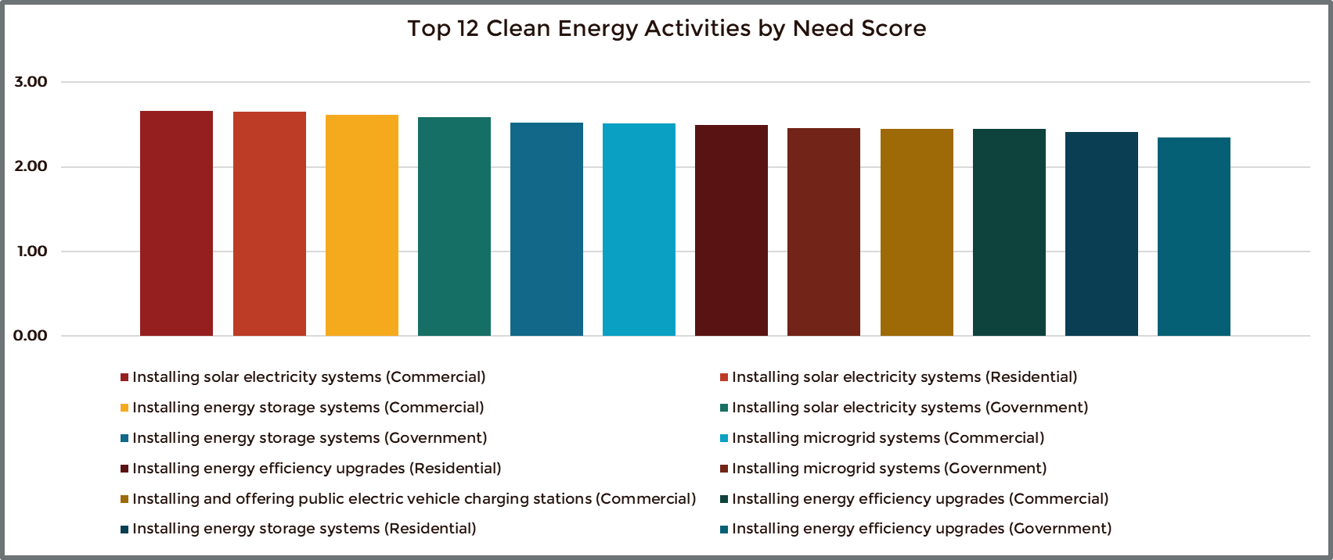
Las 12 actividades principales en materia de energía limpia según la puntuación de necesidad
Instalación de sistemas de electricidad solar (comercial)
Instalación de sistemas de electricidad solar (residencial)
Instalación de sistemas de almacenamiento de energía (gobierno)
Instalación de sistemas de electricidad solar (gobierno)
Instalación de sistemas de almacenamiento de energía (comercial)
Instalación de sistemas de microrredes (comercial)
Instalación y oferta de estaciones públicas de carga de vehículos eléctricos (comercial)
Instalación de sistemas de microrredes (gobierno)
Instalación de mejoras en la eficiencia energética (residencial)
Instalación de mejoras en la eficiencia energética (comercial)
Instalación de sistemas de almacenamiento de energía (residencial)
Instalación de mejoras en la eficiencia energética (gobierno)

Slide 12
Actividad | Prioridad | Necesidad de asistencia | Puntuación de necesidad | % de encuestados que cumplen los criterios de necesidad | Puntuación de la necesidad de los encuestados que cumplen los criterios de necesidad
Instalación de sistemas de electricidad solar (comercial) | 2.69 | 2.64 | 2.67 | 81.3% | 2.94
Instalación de sistemas de electricidad solar (residencial) | 2.68 | 2.64 | 2.66 | 71.7% | 2.74
Instalación de sistemas de almacenamiento de energía (comercial) | 2.65 | 2.59 | 2.62 | 85.4% | 2.84
Instalación de sistemas de electricidad solar (gobierno) | 2.65 | 2.53 | 2.59 | 76.8% | 2.79
Instalación de sistemas de almacenamiento de energía (gobierno) | 2.58 | 2.47 | 2.52 | 78.6% | 2.84
Instalación de sistemas de microrredes (comercial) | 2.54 | 2.49 | 2.51 | 78.7% | 2.80
Instalación de mejoras en la eficiencia energética (residencial) | 2.49 | 2.50 | 2.50 | 78.6% | 2.76
Instalación de sistemas de microrredes (gobierno) | 2.45 | 2.47 | 2.46 | 72.2% | 2.77
Instalar y ofrecer estaciones públicas de recarga de vehículos eléctricos (comercial) | 2.51 | 2.40 | 2.45 | 65.2% | 2.75
Instalación de mejoras en la eficiencia energética (comercial) | 2.53 | 2.37 | 2.45 | 68.8% | 2.77
Instalación de sistemas de almacenamiento de energía (por ejemplo, sistema de baterías para toda la casa) (residencial) | 2.41 | 2.43 | 2.42 | 80.0% | 2.73
Instalación de mejoras en la eficiencia energética (gobierno) | 2.49 | 2.20 | 2.35 | 72.9% | 2.73
Instalación y oferta de estaciones públicas de recarga de vehículos eléctricos (gobierno) | 2.24 | 2.44 | 2.34 | 73.6% | 2.63
Planificación sostenible del transporte (por ejemplo, desarrollo de uso mixto, transitable a pie o en bicicleta, acceso al transporte público, etc.) (gobierno) | 2.26 | 2.38 | 2.32 | 74.5% | 2.74
Desarrollo sostenible del transporte (por ejemplo, desarrollo de uso mixto, transitable a pie o en bicicleta, acceso al transporte público, etc.) (gobierno) | 2.21 | 2.42 | 2.32 | 78.0% | 2.67
Utilización de vehículos eléctricos ligeros para fines del gobierno tribal (gobierno) | 2.14 | 2.38 | 2.26 | 73.6% | 2.67
Realización de auditorías energéticas (residencial) | 1.78 | 2.24 | 2.01 | 50.9% | 2.79

Slide 13
"Nos gustaría recibir más educación sobre diversos aspectos de la energía que se adapte a nuestra tribu y a los problemas de nuestra patria"

Slide 14
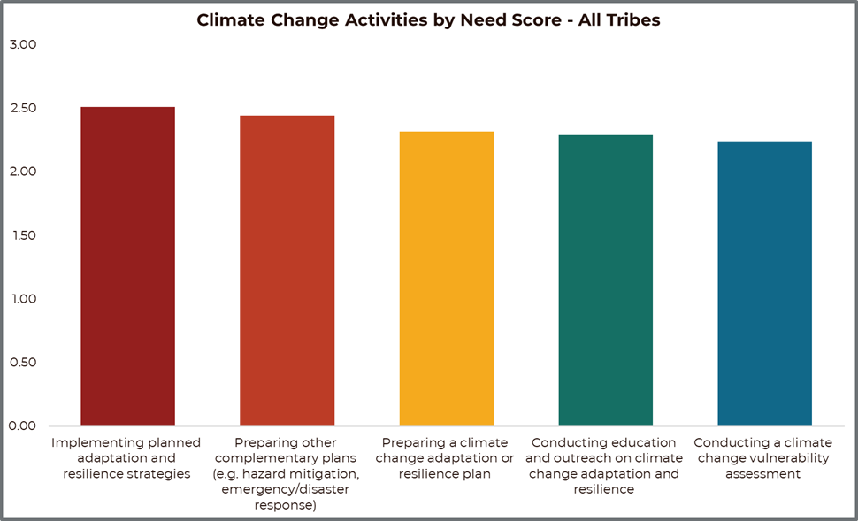
Actividades sobre el cambio climático por puntuación de necesidad: Todas las tribus
Aplicación de las estrategias de adaptación y resiliencia previstas
Preparación de otros planes de aplicación (por ejemplo, mitigación de riesgos, respuesta ante emergencias/catástrofes)
Preparación de un plan de adaptación o resiliencia al cambio climático
Educación y divulgación sobre la adaptación al cambio climático y la resiliencia
Realización de una evaluación de la vulnerabilidad al cambio climático

Slide 15
Actividad | % de encuestados que cumplen los criterios de necesidad | Puntuación de la necesidad de los encuestados que cumplen los criterios de necesidad
Aplicación de las estrategias de adaptación y resiliencia previstas | 79.4% | 2.85
Preparación de un plan de adaptación o resiliencia al cambio climático | 66.7% | 2.75
Educación y divulgación sobre la adaptación al cambio climático y la resiliencia | 66.1% | 2.70
Realización de una evaluación de la vulnerabilidad al cambio climático | 60.3% | 2.71
Preparación de otros planes complementarios (por ejemplo, mitigación de riesgos, respuesta ante emergencias/catástrofes) | 55.6% | 2.73

Slide 16
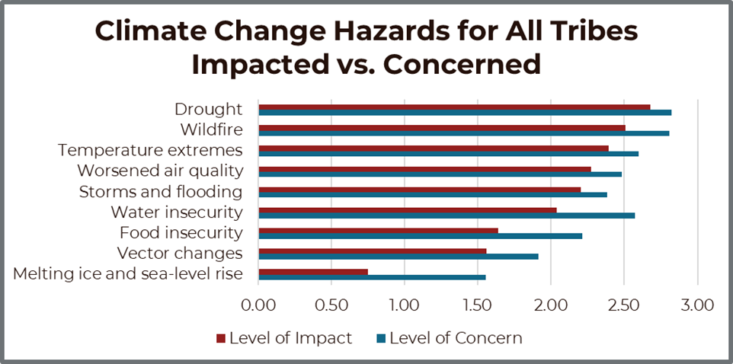
Peligros del cambio climático para todas las tribus
Impacto vs. Preocupación
Sequía
Incendios forestales
Temperaturas extremas
Empeoramiento de la calidad del aire
Tormentas e inundaciones
Inseguridad del agua
Inseguridad alimentaria
Cambios en los vectores
Deshielo y aumento del nivel del mar
Nivel de impacto
Nivel de preocupación

Slide 17
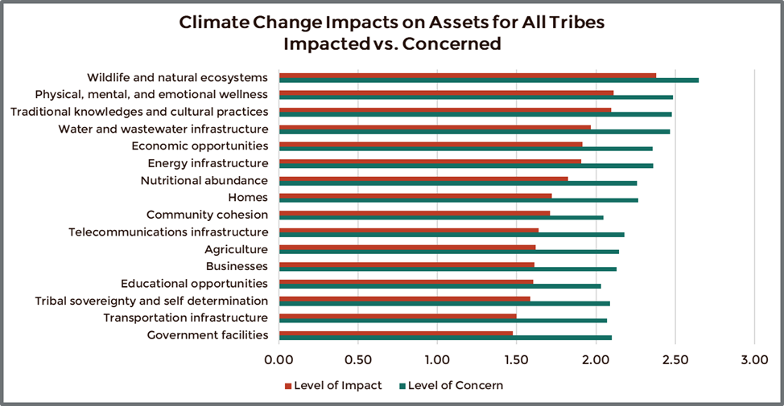
Impacto del cambio climático en los activos de todas las tribus
Impacto vs. Preocupación
Vida silvestre y ecosistemas naturales
Bienestar físico, mental y emocional
Conocimientos tradicionales y prácticas culturales
Infraestructura de agua y aguas residuales
Oportunidades económicas
Infraestructura energética
Abundancia nutricional
Viviendas
Cohesión de la comunidad
Infraestructura de telecomunicaciones
Agricultura
Empresas
Oportunidades educativas
Soberanía tribal y autodeterminación
Infraestructura de transporte
Instalaciones del gobierno
Nivel de impacto
Nivel de preocupación

Slide 18
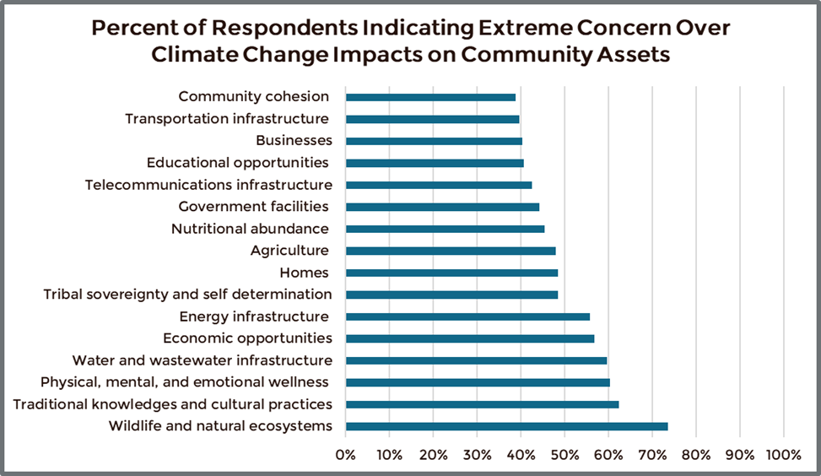
Porcentaje de encuestados que indican una preocupación extrema por
Impacto del cambio climático en los bienes comunitarios
Cohesión de la comunidad
Infraestructura de transporte
Empresas
Oportunidades educativas
Infraestructura de telecomunicaciones
Instalaciones del gobierno
Abundancia nutricional
Agricultura
Viviendas
Soberanía tribal y autodeterminación
Infraestructura energética
Oportunidades económicas
Infraestructura de agua y aguas residuales
Bienestar físico, mental y emocional
Conocimientos tradicionales y prácticas culturales
Vida silvestre y ecosistemas naturales

Slide 19
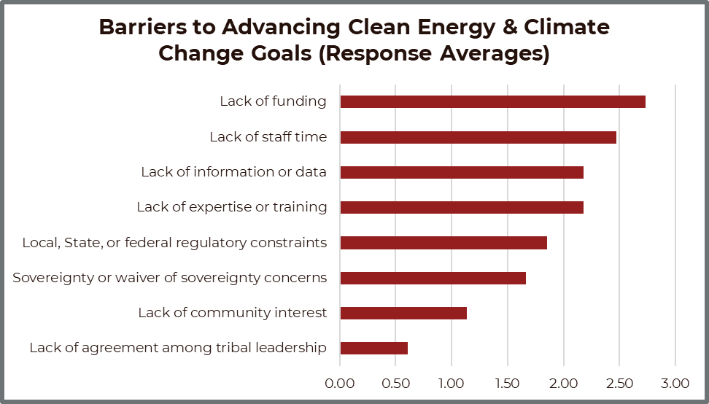
Obstáculos para el avance de la energía limpia y el clima
Objetivos de cambio (promedios de respuestas)
Falta de financiación
Falta de tiempo del personal
Falta de información o datos
Falta de experiencia o capacitación
Restricciones reglamentarias locales, estatales o federales
Problemas de soberanía o de renuncia a la misma
Falta de interés de la comunidad
Falta de acuerdo entre los líderes tribales

Slide 20
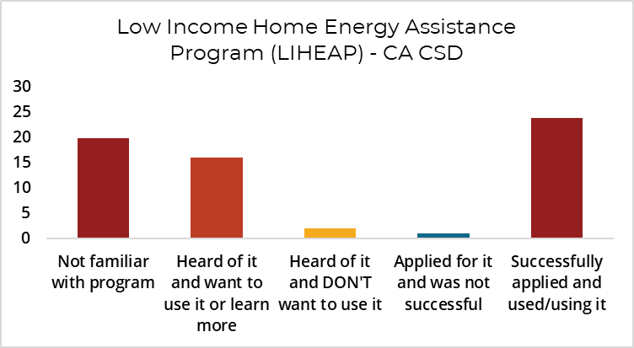
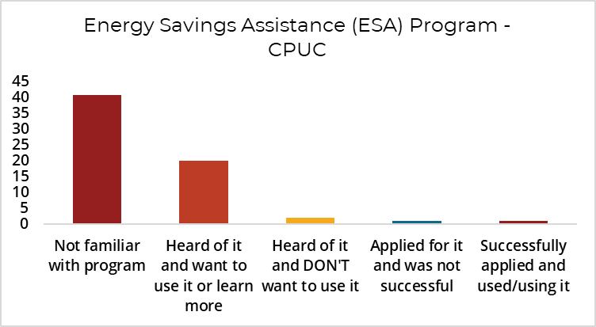
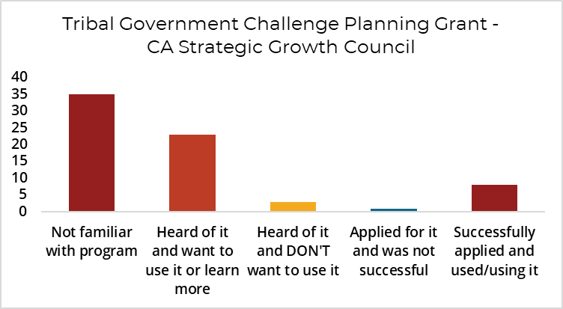
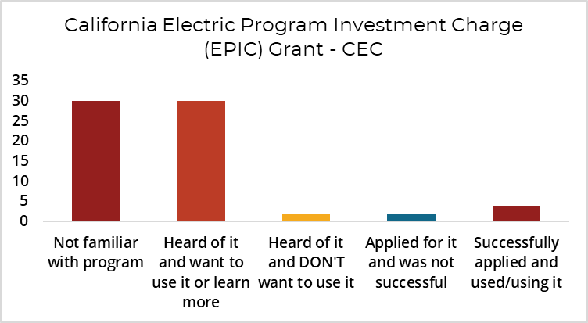
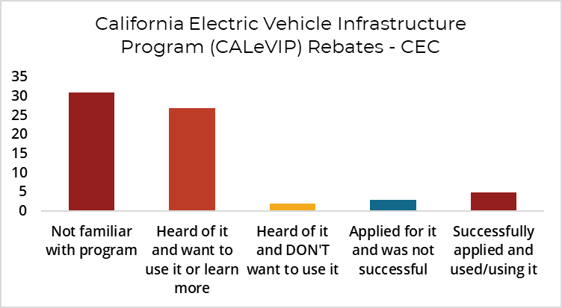
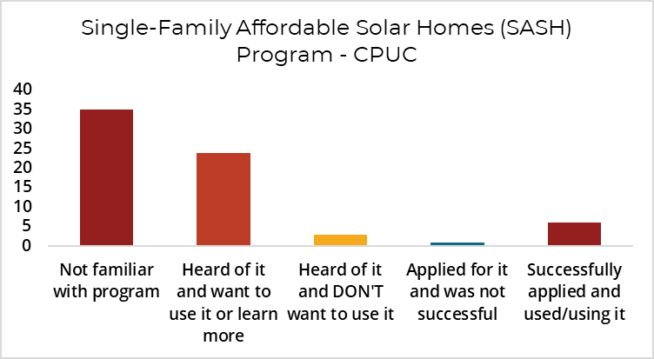
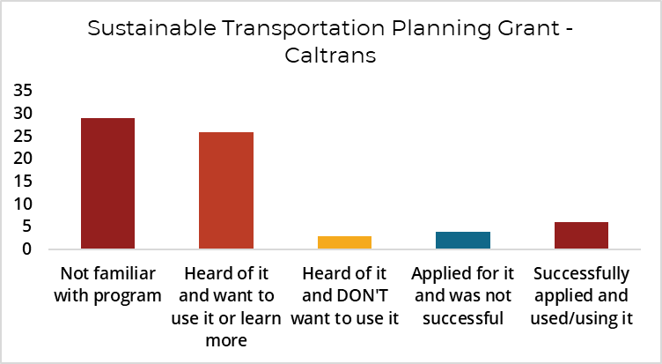
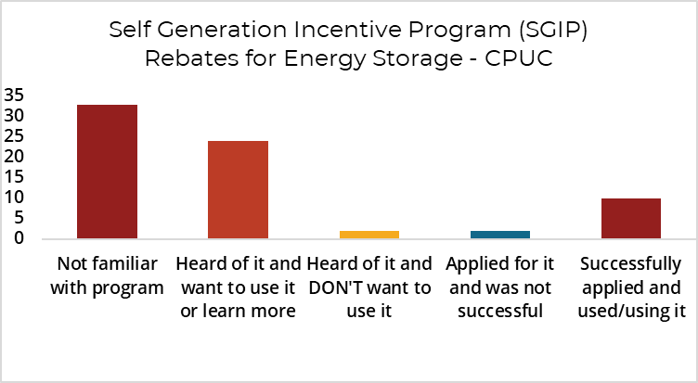
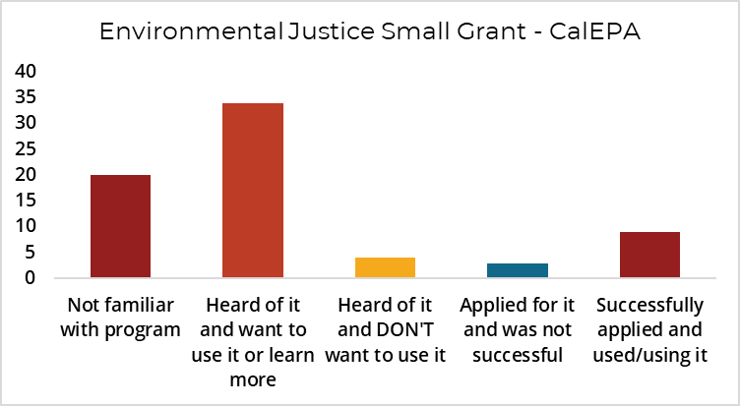
Programa de Asistencia de Energía para Hogares de Bajos Ingresos (LIHEAP) - CA CSD
Programa de Asistencia para el Ahorro de Energía (ESA) -
CPUC
Subvención para la planificación del desafío del gobierno tribal - Consejo de Crecimiento Estratégico de California
No está familiarizado con el programa
Escuchó de él y quiere usarlo o aprender más
Escuchó de él y NO quiere usarlo
Lo solicitó y no lo consiguió
Lo solicitó y lo utilizó/está utilizando
No está familiarizado con el programa
Escuchó de él y quiere usarlo o aprender más
Escuchó de él y NO quiere usarlo
Lo solicitó y no lo consiguió
Lo solicitó y lo utilizó/está utilizando
No está familiarizado con el programa
Escuchó de él y quiere usarlo o aprender más
Escuchó de él y NO quiere usarlo
Lo solicitó y no lo consiguió
Lo solicitó y lo utilizó/está utilizando
Subvención del Cargo por Inversiones en Programas Eléctricos (EPIC) - Comisión de Energía de California
Infraestructura de Vehículos Eléctricos de California
Programa /CALeVIP) Reembolsos - Comisión de Energía de California
Programa de Viviendas Unifamiliares Solares Asequibles (SASH) - CPUC
No está familiarizado con el programa
Escuchó de él y quiere usarlo o aprender más
Escuchó de él y NO quiere usarlo
Lo solicitó y no lo consiguió
Lo solicitó y lo utilizó/está utilizando
No está familiarizado con el programa
Escuchó de él y quiere usarlo o aprender más
Escuchó de él y NO quiere usarlo
Lo solicitó y no lo consiguió
Lo solicitó y lo utilizó/está utilizando
No está familiarizado con el programa
Escuchó de él y quiere usarlo o aprender más
Escuchó de él y NO quiere usarlo
Lo solicitó y no lo consiguió
Lo solicitó y lo utilizó/está utilizando
Subvención para la planificación del transporte sostenible -
Caltrans
Programa de Incentivos a la Autogeneración (SGIP)
Reembolsos para el almacenamiento de energía - CPUC
Pequeña subvención para la justicia ambiental - CalEPA
Escuchó de él y quiere usarlo o aprender más
Escuchó de él y NO quiere usarlo
No está familiarizado con el programa
Escuchó de él y quiere usarlo o aprender más
Escuchó de él y NO quiere usarlo
Lo solicitó y no lo consiguió
Lo solicitó y lo utilizó/está utilizando
No está familiarizado con el programa
Lo solicitó y no lo consiguió
Lo solicitó y lo utilizó/está utilizando
No está familiarizado con el programa
Escuchó de él y quiere usarlo o aprender más
Escuchó de él y NO quiere usarlo
Lo solicitó y no lo consiguió
Lo solicitó y lo utilizó/está utilizando

Slide 21
"Históricamente, nuestra tribu no ha sido elegible para estos tipos de programas. Si somos elegibles, nos gustaría saber más sobre ellos".

Slide 22
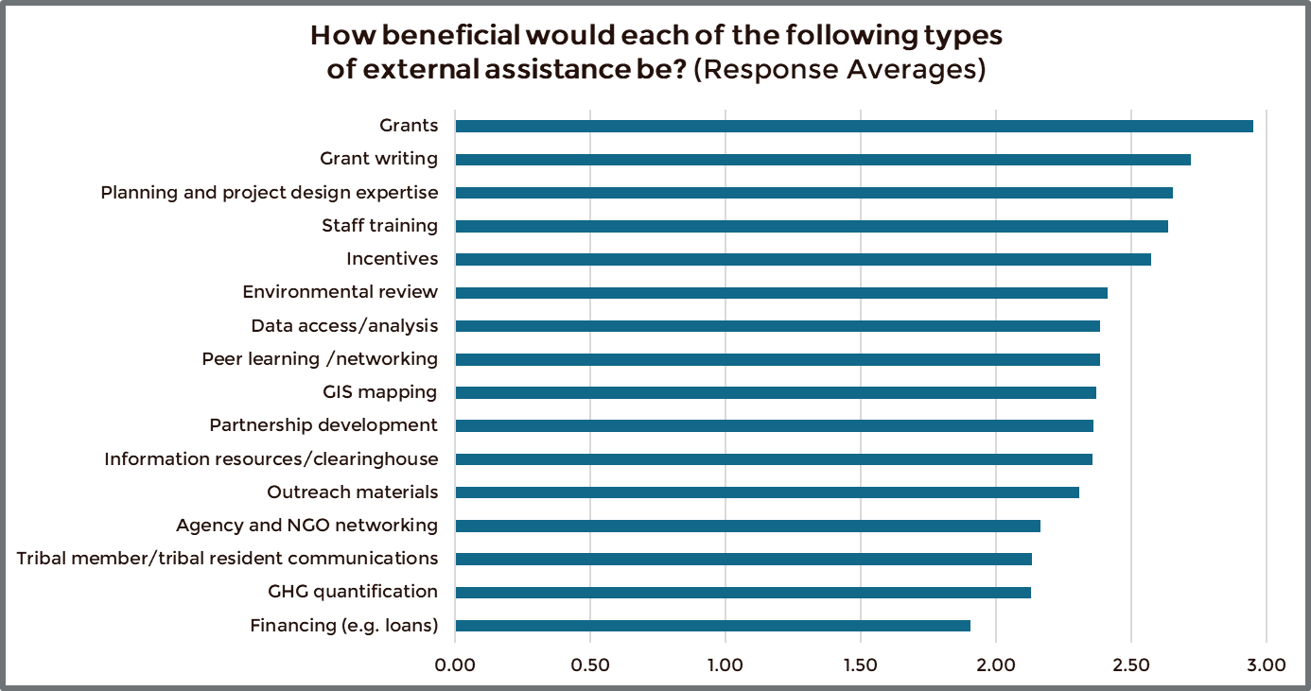
¿En qué medida sería beneficioso cada uno de los siguientes tipos
de ayuda externa? (Promedios de respuestas)
Subvenciones
Redacción de subvenciones
Experiencia en planificación y diseño de proyectos
Capacitación del personal
Incentivos
Revisión ambiental
Acceso y análisis de datos
Aprendizaje entre iguales / redes de contactos
Mapeado GIS
Desarrollo de la asociación
Recursos informativos / centro de intercambio de información
Material de divulgación
Redes de contactos de agencias y ONG
Comunicaciones de los miembros de la tribu / residenteees de la tribu
Cuantificación de los gases de efecto invernadero
Financiación (por ejemplo, préstamos)

Slide 23
Evaluación preliminar de las carencias de los programas de asistencia

Slide 24
 | Análisis preliminar: Carencias más importantes del programa
Área de necesidades de actividad | Subvenciones de planificación | Subvenciones o incentivos de aplicación | Asistencia para la redacción de subvenciones | Asistencia para la planificación de proyectos
Instalación de sistemas de electricidad solar (todos los sectores): 30 programas
Instalación de sistemas de almacenamiento de energía (todos los sectores): 15 programas
Instalación de sistemas de microrredes (sectores comercial y gubernamental): 13 programas
Instalación de mejoras de eficiencia energética (todos los sectores): 18 programas
Preparación de planes de adaptación o resiliencia al cambio climático: 6 programas
Aplicación de las estrategias de adaptación y resiliencia planificadas, especialmente las que reducen el impacto en los recursos sanitarios/sociales y naturales/gestionados como consecuencia de la sequía, los incendios forestales y las temperaturas extremas: 51 programas
Instalación y oferta de estaciones públicas de carga de vehículos eléctricos (sectores comercial y gubernamental): 22 programas
Desarrollo y planificación del transporte sostenible (sector gubernamental): 22 programas

Slide 25
Áreas de recomendación
Mejorar la divulgación, comunicación y participación de las tribus
Mejorar el acceso y la utilización de los programas estatales existentes por parte de las tribus
Crear/ampliar los programas para beneficiar a las tribus y desarrollar sus capacidades

Slide 26
Mejorar la divulgación, comunicación y participación de las tribus
Hacer un seguimiento, mantener y comunicar las oportunidades de asistencia para las tribus
  Foro de intercambio tribal sobre energía y clima (TECX), sitio web, lista de contactos (además de las oportunidades de consulta)
  Comunicaciones periódicas por correo electrónico, reuniones, seminarios web, conferencias, talleres, etc.
  Simplificar, apoyar y financiar la participación continua de las tribus en el desarrollo de políticas y programas, en los procedimientos de elaboración de normas, etc.
  Combinar y agilizar la participación en políticas, programas, temas, etc. que se solapan (entre agencias); centralizar los comentarios y comunicarlos a todas las agencias
Desarrollar una política, plan y procesos de participación estatales y tribales
Más enlaces tribales y personal de apoyo, con experiencia en el gobierno tribal; capacitación en relaciones tribales para los empleados estatales
Documento de trabajo de las necesidades, carencias y preocupaciones (es decir, análisis de las carencias de vida)
Portal de consultas para centralizar y hacer un seguimiento de las consultas

Slide 27
Mejorar el acceso y la utilización de los programas estatales existentes por parte de las tribus
Seguir evaluando el acceso, los desafíos y la utilización de los programas de asistencia aplicables de las tribus
Parámetros estándar, información periódica sobre la utilización de la asistencia y divulgación por parte de las tribus, para las agencias estatales
Abordar la elegibilidad, los criterios de evaluación y los desafíos/obstáculos de los requisitos (situación política, tierras, ubicación, actividades, renuncia a la inmunidad soberana, etc.)
Aumentar las reservas tribales y las subvenciones específicas para las tribus
Reducir o eliminar los requisitos de correspondencia y participación en los costos
Agilizar y coordinar las solicitudes de financiación; Periodos de solicitud de financiación más largos y predecibles; Orientación y asistencia técnica durante los periodos de solicitud de financiación
Guía de buenas prácticas de las agencias estatales para la asistencia a las tribus
Colaborar con las tribus en la ciencia, investigación y planificación del cambio climático del estado
Financiación recurrente/periódica para el personal tribal de cambio climático y energía limpia
  Para al menos una parte de su función o para un apoyo externo contratado (por ejemplo, un consultor)

Slide 28
Crear/ampliar los programas para beneficiar a las tribus y desarrollar sus capacidades
Aumentar la financiación y la asistencia para las principales necesidades, todas las necesidades
  Identificar las oportunidades mas asequibles (por ejemplo, la eficiencia energética residencial)
Programa(s) centralizado(s) de asistencia técnica y de redacción de subvenciones sin costo alguno
Financiación sostenible y flexible para programas tribales de energía limpia y cambio climático, personal, proyectos de implementación, etc.)
  Ofrecer capacitación y financiación para participar en las capacitaciones
Ofrecer fondos de contrapartida para las subvenciones/financiaciones federales
Modernización de la infraestructura (distribución y red), electrificación
Aumentar las oportunidades de las tribus para adquirir tierras

Slide 29
¡Gracias!
¿Preguntas?
www.caltribalgapanalysis.org
jsimmons@prospersustainably.com / (805) 617-5685

